Slide 1
CW
ДНК
Палиндром
Трансляция
Ген белка
Pr1
Дерево учебных директорий
Составление протокола/отчёта/html страницы
Очередь и письма
О справедливости оценок
Deadline

Slide 2
Последовательность ДНК

Slide 3
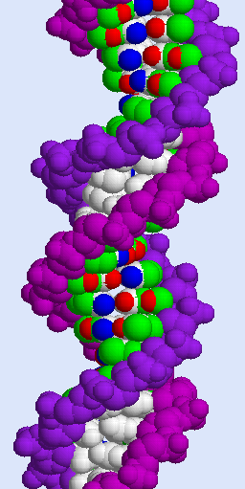
Пространственная структура ДНК
результат ренгеноструктурной
расшифровки

Slide 4
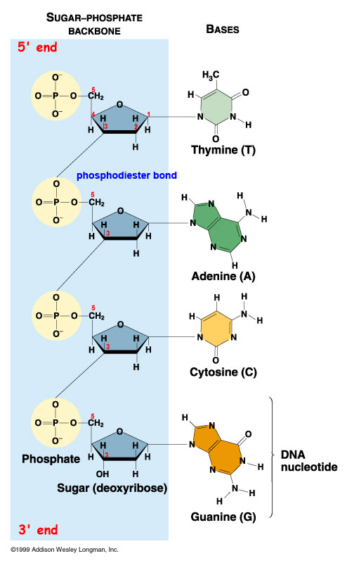
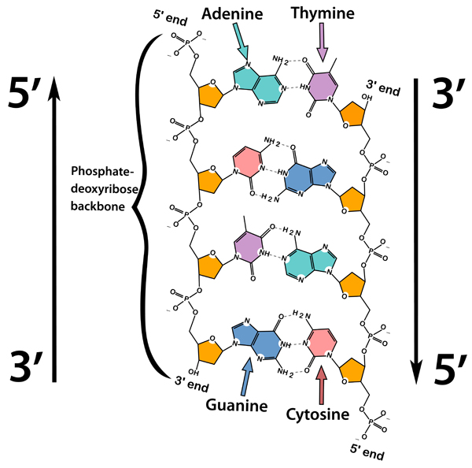
Структурная формула молекулы ДНК украшениями)))
Одноцепочечная
Двухцепочечная

Slide 5
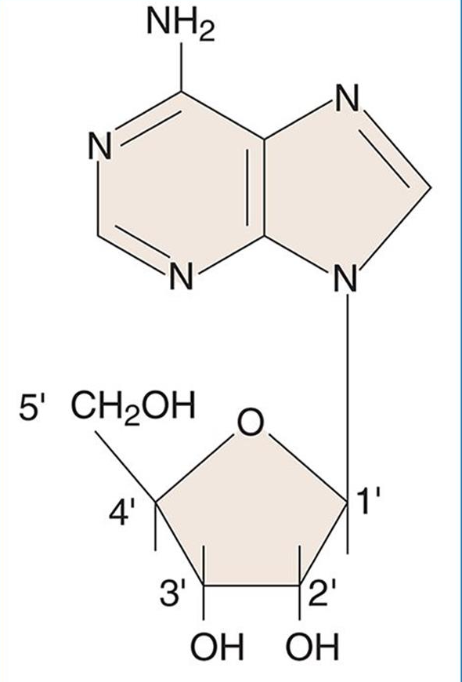
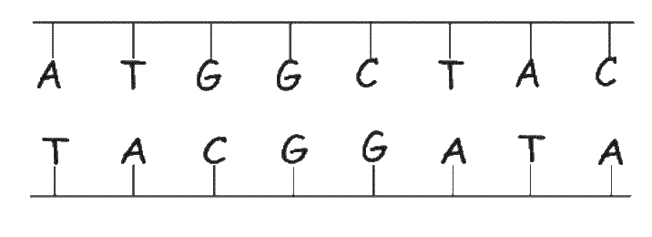
Мононуклеотид несимметричен: 5’ и 3’ концы
Аденозин (у нуклеотида есть
еще фосфатная группа)
В схеме зашифрована структурная формула
короткой молекулы ДНК - олигонуклеотида
5’
3’
3’
5’

Slide 6
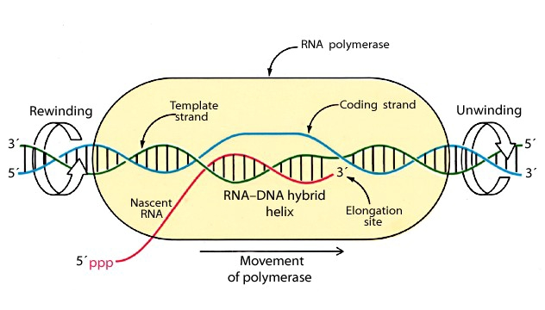
Схема работы ДНК-зависимой РНК полимеразы

Slide 7
Последовательность ДНК
Структурную формулу двухцепочечной ДНК можно закодировать схемой:
5’
3’
3’
5’
... или последовательностью:
GTAGCAT

Slide 8
Итак, …

